Slide 1



Dungeons’n
Linux

Slide 2
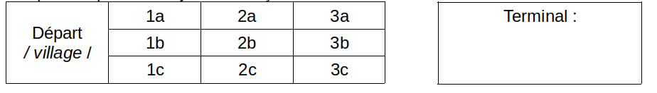
Mise en place :
Définir 1 maître du jeu (MJ) et 3 joueurs (J).
Disposer les 9 tuiles face cachée.
A côté du plateau, positionner :
le « Terminal »
la pile de cartes ACTION mélangées face cachée.

Slide 3
Objectif :
L’objectif et de trouver le fichier « tresor », et le placer dans un dossier « coffre » situé au « /village/ »

Slide 4
Tour de jeu :
J tire une carte ACTION.
J Entre une commande (carte ou au choix)
MJ dit si la commande est correcte et fait l’action
Si un fichier MONSTRE.txt est présent dans le dossier :
- le détruire avec la commande appropriée
- sinon, fuir en reculant d’un cran

Slide 5
Play !

